Slide 1

Maharashtra
na zona sudoeste da
India

Slide 2
O início da sua construção remonta ao sec. II a.c. e estende-se até ao esvaziamento do budismo na Índia. O estado de Maharashtra situado na zona sudoeste do país é um dos maiores e mais povoados dos 28 estados que compõem a Índia, tendo como capital a cidade de Mumbai, antiga Bombaim.

Slide 3
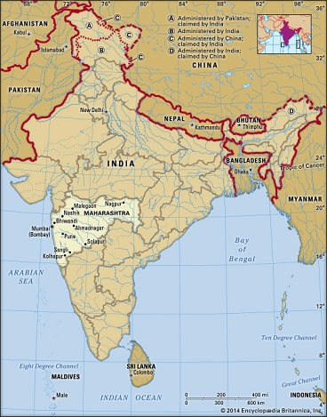
e

Slide 4
Escavados na falésia, os templos e mosteiros ostentam verdadeiras obras de arquitectura e pintura de visita obrigatória de quem visita esta zona da Índia. De acordo com arqueólogos, a construção das cavernas de Ajanta, em Maharashtra, começou há cerca de 2 200 anos

Slide 5
Durante centenas de anos de trabalho, mais de 30 monumentos foram lapidados cuidadosamente na face rochosa das montanhas. De acordo com a especulação, as cavernas entraram em desuso por volta de 1000 anos d.C. por razões desconhecidas, deixando um dossel de selva espessa crescer em torno delas, escondendo-as por muitas gerações.

Slide 6
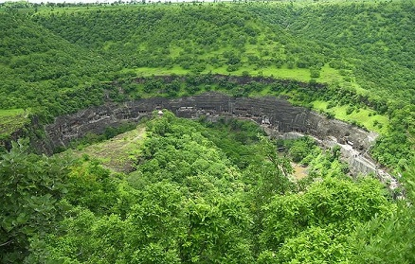

Slide 7
Nenhum olho humano viu as cavernas até séculos mais tarde. Em 1819, quando um inglês chamado John Smith estava caçando um tigre, ele descobriu uma porta escondida de um dos templos. Sabemos isso porque infelizmente ele deixou seu nome na parede do templo – o que ainda pode ser visto hoje.

Slide 8
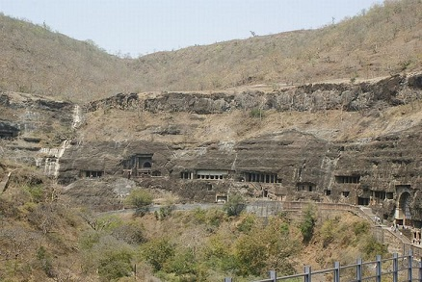

Slide 9
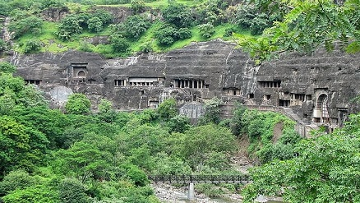

Slide 10
Mas, apesar de o primeiro descobridor inglês não ter relatado sua descoberta imediatamente ao público, a existência das cavernas tornou-se conhecida, e logo depois os turistas indianos e europeus começaram a visitar o antigo local – depois de muita escavação e limpeza, porque havia muitas espécies de animais.

Slide 11
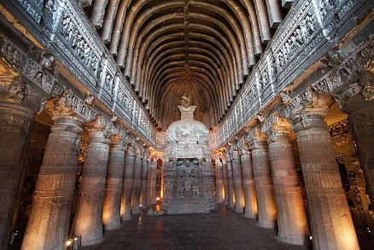

Slide 12
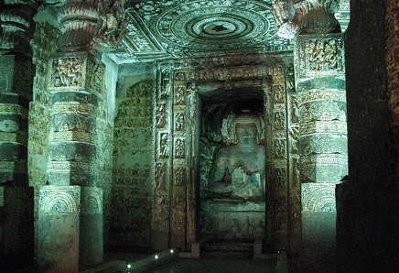

Slide 13
Especialistas datam as cavernas do século II a. C. – 200 anos antes do nascimento de Cristo. Sua função parece ser ritualista, usada como salões de oração. O uso do projeto romano é evidente nas colunas e arcos das cavernas. O rosto de rocha dura nas cavernas era aparentemente cinzelado com ferramentas ásperas e até mesmo com as mãos

Slide 14
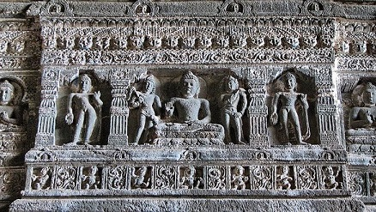

Slide 15
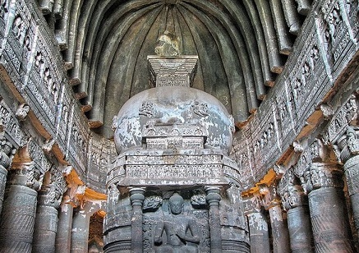

Slide 16
Eles acreditam que as primeiras cavernas sagradas foram cavadas durante o tempo do Império Sãtavâhana, que remonta a cerca de 230 anos a. C.

Slide 17
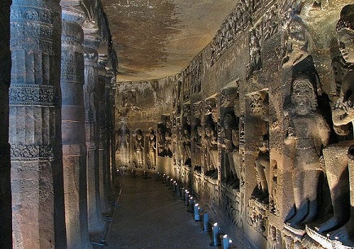
também

Slide 18
Quase todas as superfícies e o chão são cobertos, literalmente de pinturas. Eles perderam muito da sua antiga glória, é claro, mas os esforços estão sendo feitos para restaurá-los. Poemas também são pintados nas paredes – 547 deles – que contam histórias anteriores de Buda.

Slide 19
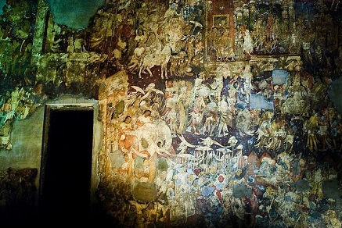

Slide 20
Para criá-los, um cinzel foi usado para fazer o espaço de gesso nas paredas, que foi espalhado na superfície. Antes de secar, o pintor pintava sobre ele, mergulhando-o no gesso, tornando-se parte da superfície, Foi provado que este método sobrevive por mais de dois mil anos.

Slide 21
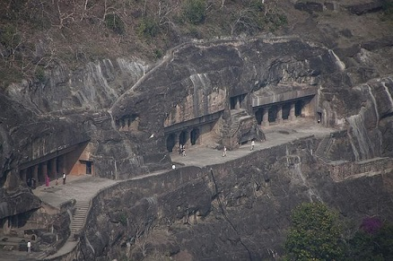

Slide 22
Ninguém sabe por que as cavernas estavam desertas, e talvez nunca saibamos a resposta desse mistério. Mas elas continuam a atrair muitos visitantes que se maravilham com a arte dos antigos que aqui passaram.

Slide 23
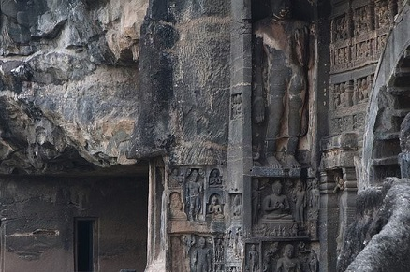

Slide 24
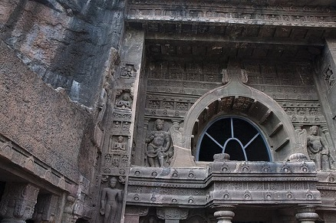

Slide 25
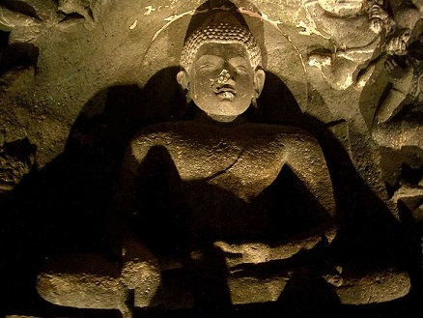

Slide 26
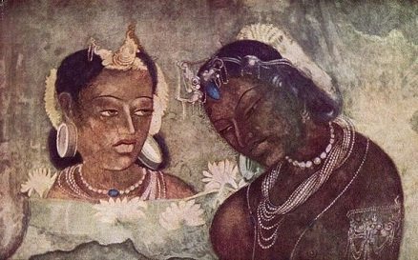

Slide 27
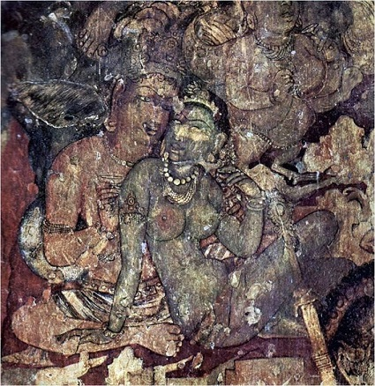

Slide 28
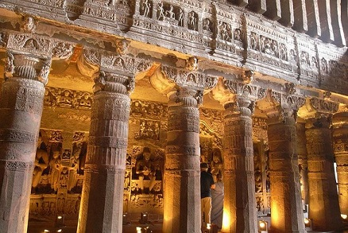

Slide 29


